Slide 1


Gamtamokslinio ugdymo Bendrųjų ugdymo programų pokyčiai: ugdymo tikslai ir uždaviniai, kompetencijų ugdymas
Projektas „Bendrojo ugdymo mokytojų bendrųjų ir dalykinių kompetencijų tobulinimas“
Projekto kodas 09.4.2-ESFA-V-715-02-0001.
Rima Bačkienė
2022 01 11

Slide 2
Mokymų taisyklės
Visą mokymosi laiką 15.00-18.10 val. išlikti mokymosi aplinkoje
2-3 kartus per užsiėmimą įsijungti kamerą
Kelti ranką, kai norite paklausti
Išsijunti mikrofoną, kai nekalbate
Būkite aktyvus dalyviai ☺

Slide 3
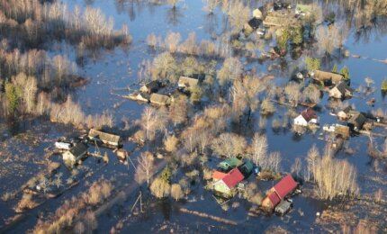
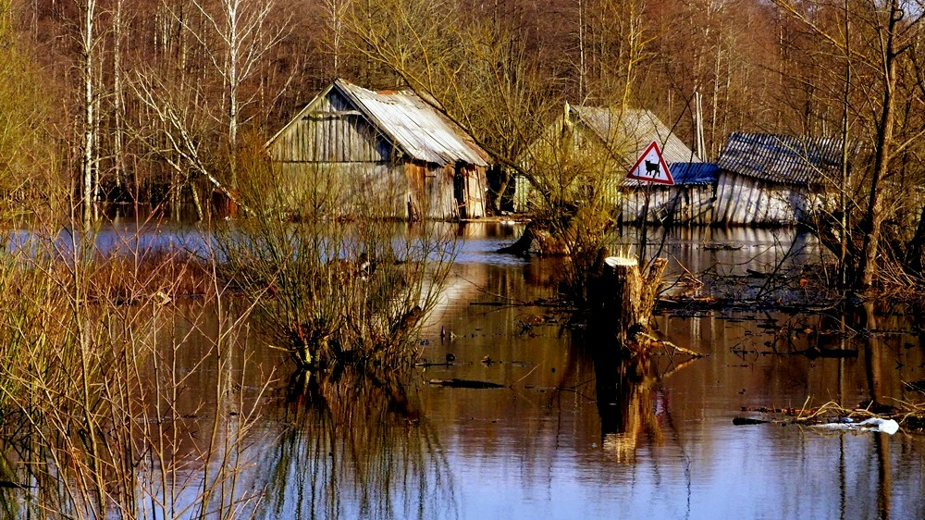
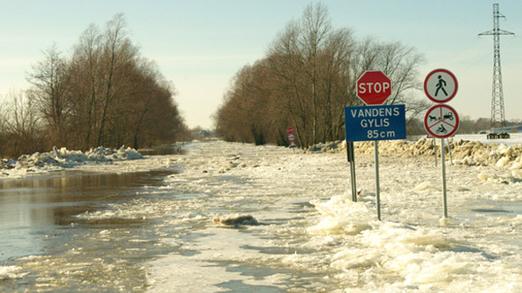
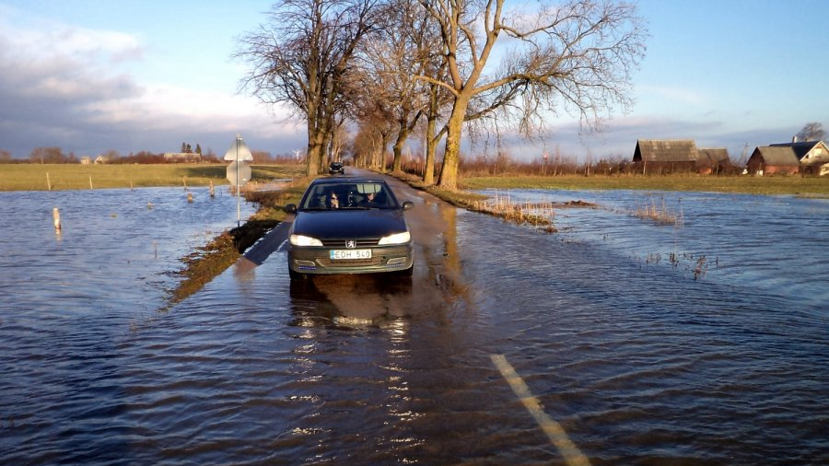
Gamtamokslinė problema

Slide 4
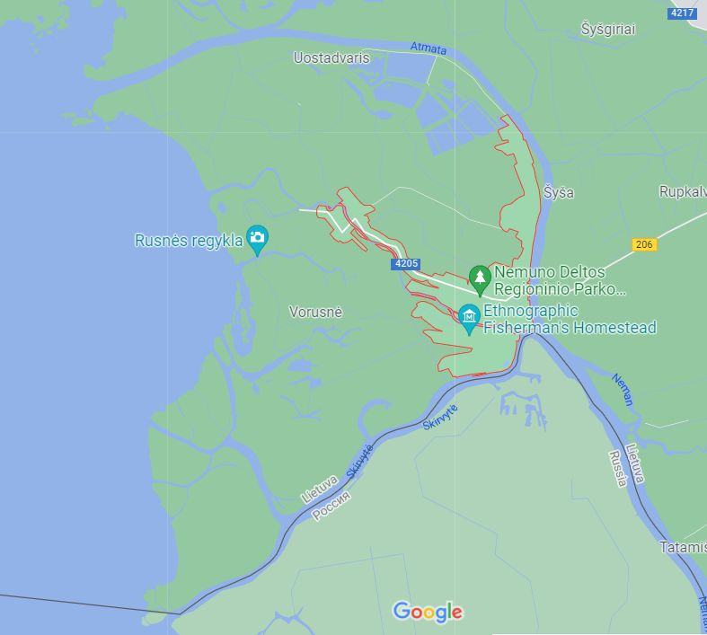
Nemuno delta

Slide 5


Slide 6
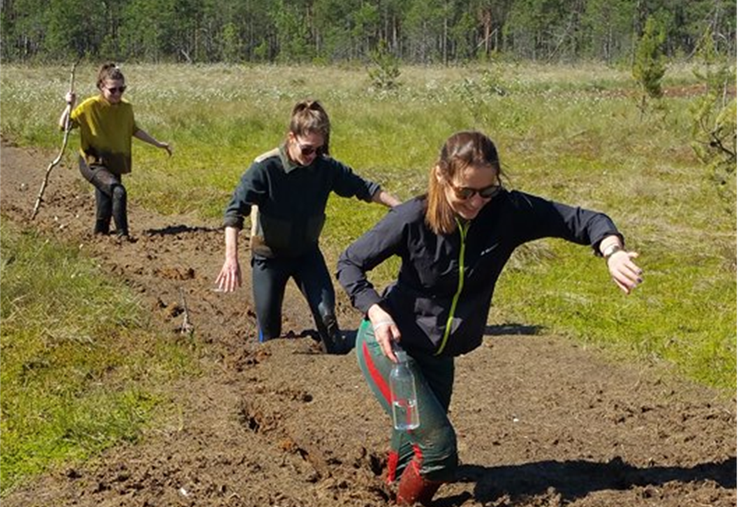
PROJEKTO METODININKĖ
GEOGRAFIJOS MOKYTOJA
VADOVĖLIŲ BENDRAAUTORĖ
GIDĖ
KELIONIŲ ORGANIZATORĖ
SKAITMENINIŲ PRIEMONIŲ KŪRĖJA
ORIENTACININKĖ
KELIAUTOJA/ŽYGEIVĖ
THINKING SCHOOLS INTERNATIONAL LEKTORĖ
20 METŲ STAŽAS
DZŪKIJA

Slide 7

5-10 DALYKŲ APIE SAVE
DARBO STAŽAS
REGIONAS

Slide 8
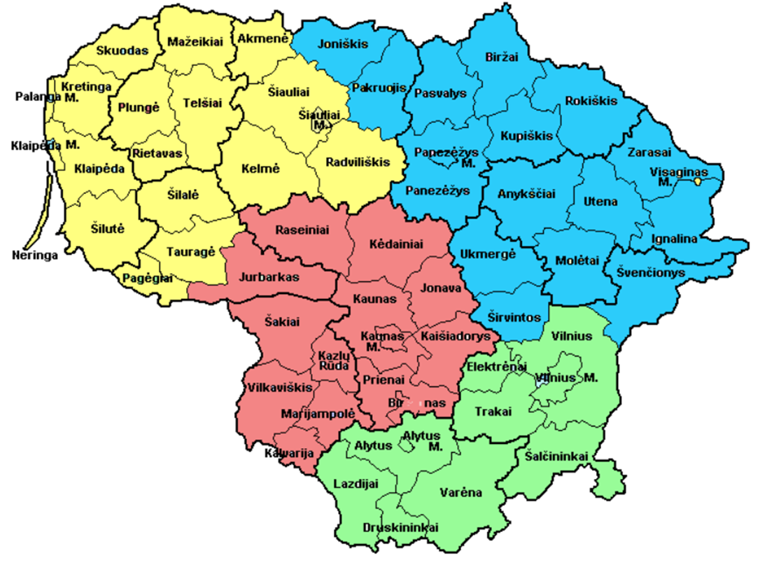
DALYVIŲ GEOGRAFIJA

Slide 9
Seminaro tikslas
Padėti išsiaiškinti gamtamokslinio ugdymo kaitos siekius bendrojo ugdymo mokykloje

Slide 10
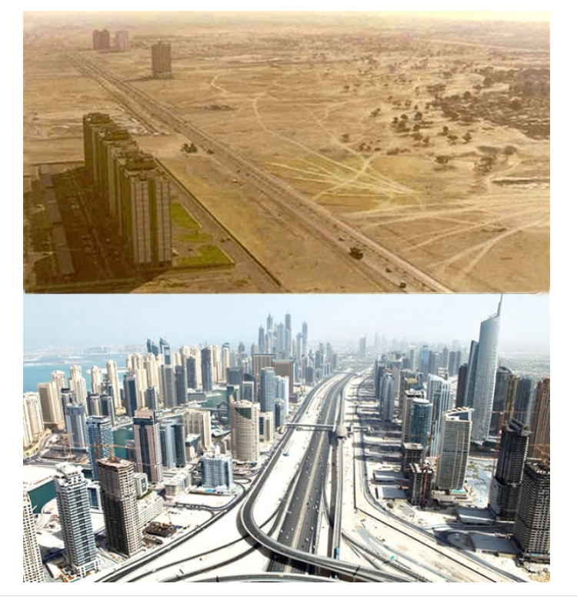


Slide 11
Bendrųjų ugdymo programų kaita. Kodėl ji būtina?
Remiantis tarptautinio penkiolikmečių tyrimo (angl. Programme for International Student Assessment, toliau – PISA) 2015 m. tyrimo gamtos mokslų srityje duomenimis pastebėta:
beveik visose šalyse mokinių pasitikėjimas savo jėgomis ir gamtamokslinių užduočių sprendimo rezultatai yra stipriai susiję. Lietuvoje skirtumas tarp labiausiai ir mažiausiai savo jėgomis pasitikinčių mokinių rezultatų yra 59 taškai.
Lietuvos mokinių mokymosi pasiekimai yra nepakankamai geri, stokojama sistemingo rezultatų augimo.
Lietuvoje pernelyg daug mokinių nepasiekia minimalaus pasiekimų lygmens ir labai mažai pasiekia aukščiausius pasiekimų lygmenis:

Slide 12
KAS SKATINA KAITĄ?
nuolat kintantis pasaulis
globalizacijos iššūkiai
pokyčiai darbo rinkoje
ugdymo varomąja jėga tampantis problemų sprendimas
atradimai
mokymasis tyrinėjant
aktyvus mokinių dalyvavimas procese kelia naujus iššūkius ugdymo turiniui
visuomenės poreikiai
mokinių pasiekimų rezultatai
pedagogikos mokslo naujoves
iššūkiai švietimui

Slide 13
GEROS MOKYKLOS KONCEPCIJA
Gera mokykla - prasmės, atradimų ir mokymosi sėkmės siekianti mokykla, grindžianti savo veiklą
bendruomenės susitarimais ir mokymusi.

Slide 14
BUP PASKIRTIS
Pradinio ugdymo programa sudaro sąlygas bręsti mokiniui kaip asmenybei, plėtoti pozityvius santykius su savimi, kitais žmonėmis, socialine, gamtine ir daugiakultūre aplinka, įgyti pažinimo, mokėjimo mokytis, sveikatos ir kitų kompetencijų integralius pradmenis, kaip prielaidą tolesniam sėkmingam ugdymuisi.

Slide 15
Ugdymo kaitos kryptys (I)
Nuosekliai tęsiant humanistinės ugdymo paradigmos ir socialinio konstruktyvizmo principų ugdyme įtvirtinimą, tęsiamos aktualios bendrojo ugdymo tobulinimo kryptys:
pažinti kiekvieną mokinį, jo prigimtines galias, patirtį, gebėjimus ir skatinti jo asmeninę ūgtį;
kartu su mokiniais kurti aktualų ir prasmingą, jų poreikiams ir talentams atvirą, integralų, į realių asmens, klasės, mokyklos ir šalies problemų sprendimą įtraukiantį ugdymo turinį, skatinantį savivaldį mokymąsi;
ugdymą grįsti mokinio ir mokytojo sąveika, mokantis drauge ir vieniems iš kitų, kuriant bendras prasmes, skatinant dialogišką ir tyrinėjantį ugdymąsi;

Slide 16
Ugdymo kaitos kryptys (II)
pereiti prie personalizuoto, savivaldžio mokymosi;
skatinti patirtinį, tiriamąjį, kūrybinį, interpretacinį mokymąsi, kuriantį giluminius teorijos ir praktikos ryšius, susietus su realiu gyvenimu;
ugdymo(si) procese stiprinti formuojamąjį, ugdymuisi padedantį, grįžtamąjį ryšį ir pagalbą teikiantį vertinimą;
į apibendrinamąjį ugdymo(si) rezultatų – kompetencijų – vertinimą įtraukti formaliojo, neformaliojo švietimo bei savaiminio ugdymosi pasiekimai;
bendrąjį ugdymą grįsti tarpusavio pasitikėjimu, bendradarbiavimu, darnia veikla asmens, visuomenės ir Lietuvos ateities labui.

Slide 17
ATNAUJINTOMIS BENDRĄSIOMIS PROGRAMOMIS NUMATOMA (I)
stiprinti asmens vertybinių nuostatų, socialinių ir emocinių gebėjimų, pasitikėjimo savo galiomis, atsparumo, kūrybiškumo ugdymą;
sistemiškai įtraukti pasitikėjimo, pagarbos ir tolerancijos kitokiai nuomonei, kultūrų įvairovei, tautinės savimonės, pilietiškumo, demokratinio dialogo kultūros ir darnaus vystymosi nuostatų ugdymą;
sukurti sąlygas kiekvienam mokiniui įgyti aukštesnius pasiekimus, suteikiant tvirtus ir tvarius žinių pagrindus;

Slide 18
ATNAUJINTOMIS BENDROSIOMIS PROGRAMOMIS NUMATOMA (II)
mokomųjų dalykų turiniu ugdyti kompetencijas;
prasmingai įtraukti aktualų turinį, skirtą ugdyti mokinių kompetencijas;
numatyti ugdymo(si) galimybes įvairiuose kontekstuose;
įtvirtinti sąsajas tarp pakopų, ugdymo sričių ir dalykų;
užtikrinti ugdymo tikslų, turinio įgyvendinimo ir pasiekimų vertinimo dermę.

Slide 19
2022 m. – priešmokyklinio ugdymo
2023 m. – 1, 3, 5, 7, 9, 11 kl.
2024 m. – 2, 4, 6, 8, 10, 12kl.

Slide 20
GAMTAMOKSLINIS
UGDYMAS

Slide 21
GAMTAMOKSLINIO UGDYMO PASKIRTIS
Gamtamokslinis ugdymas skirtas skatinti mokinių domėjimąsi gamtos mokslais ir plėtoti jų gamtamokslinį raštingumą ir kompetencijas:
naudotis gamtos tyrimų metodais ir žiniomis bei supratimu apie gamtos mokslų nagrinėjamus reiškinius, procesus ir sampratas ieškant atsakymų į iškylančius klausimus;
pateikti ir vertinti argumentus, kurie remtųsi faktais, bei formuluoti pagrįstas išvadas;
aiškinti žinių svarbą priimant asmeninius sprendimus, lokalių ir globalių gamtamokslinių problemų sprendimų pagrįstumą;
suprasti žmogaus veiklos sukeltus pokyčius gamtoje ir imtis asmeninės atsakomybės už aplinkos išsaugojimą, tausoti savo ir kitų žmonių sveikatą.

Slide 22
Tikslas
Sudaryti galimybę kiekvienam mokiniui per gamtamokslinio ugdymo turinį įgyti kompetencijų pagrindus ir aukštesnius pasiekimus suteikiant tvirtų ir tvarių žinių. Siekiama, kad mokiniai įsisavinę esmines gamtamokslines sąvokas ir sampratas, įgytų gebėjimų, padedančių pažinti save ir pasaulį, ugdytis vertybines nuostatas ir pasitikėjimą savo galiomis. Mokiniai rengiami tolesniam gyvenimui kaip visaverčiai socialiai atsakingi piliečiai, gebantys kūrybiškai veikti, sveikai gyventi ir spręsti darnaus vystymosi problemas, pasirengę tolesniam mokymuisi ir nusiteikę mokytis visą gyvenimą.

Slide 23
PRADINIO UGDYMO UŽDAVINIAI
Siekdami gamtamokslinio ugdymo tikslo mokiniai:
įgyja aktualių ir prasmingų žinių apie save, artimiausios aplinkos gamtos objektus ir reiškinius; taiko įgytas gamtos mokslų žinias ir gebėjimus spręsdami kasdienio gyvenimo, sveikos gyvensenos ir darnaus vystymosi problemas;
plėtoja gebėjimus stebėti, tyrinėti, atlieka nesudėtingus tyrimus saugiai naudodamiesi priemonėmis ir medžiagomis;
kelia klausimus ir ieško atsakymų; analizuoja informaciją, ją interpretuoja, kritiškai vertina; kelia idėjas ir kūrybiškai numato jų įgyvendinimą, apmąsto įgytas žinias ir patirtį;
įgyja supratimą, kad žmonių ir gamtos gyvenimas yra sąryšingas, ugdosi vertybines nuostatas: pagarbą gyvybei ir gamtai; atsakomybę už savo ir kitų gyvybę ir sveikatą, gamtos puoselėjimą ir saugojimą, savo veiksmų pasekmes.

Slide 24
GAMTAMOKSLINIO UGDYMO BP POKYČIAI.
KAS NAUJO?

Slide 25
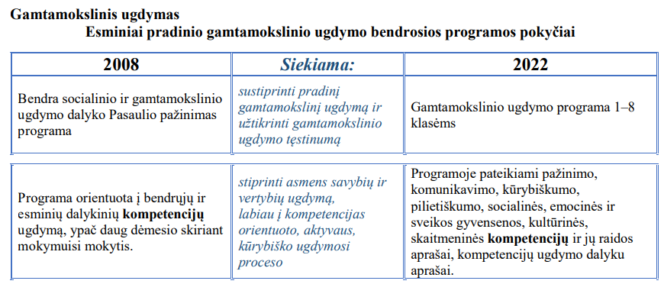

Slide 26
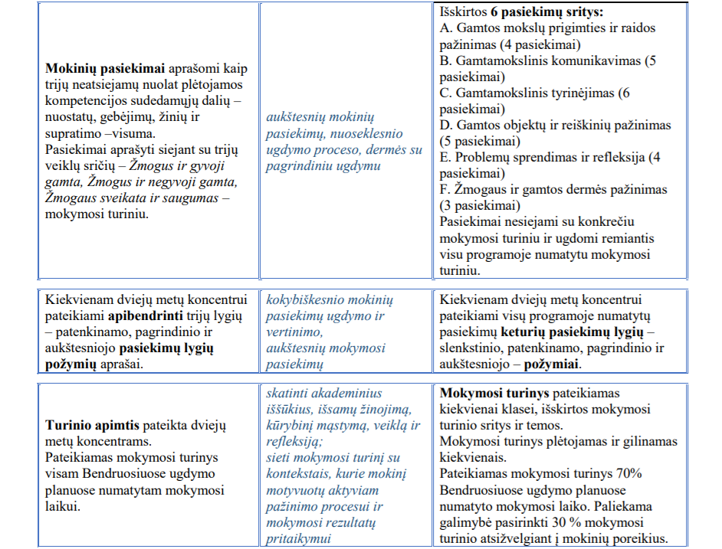

Slide 27
Kompetencija yra gebėjimas atlikti tam tikrą veiklą, remiantis įgytų žinių, mokėjimų, įgūdžių, vertybinių nuostatų visuma.
Lietuvos Respublikos švietimo įstatymas

Slide 28
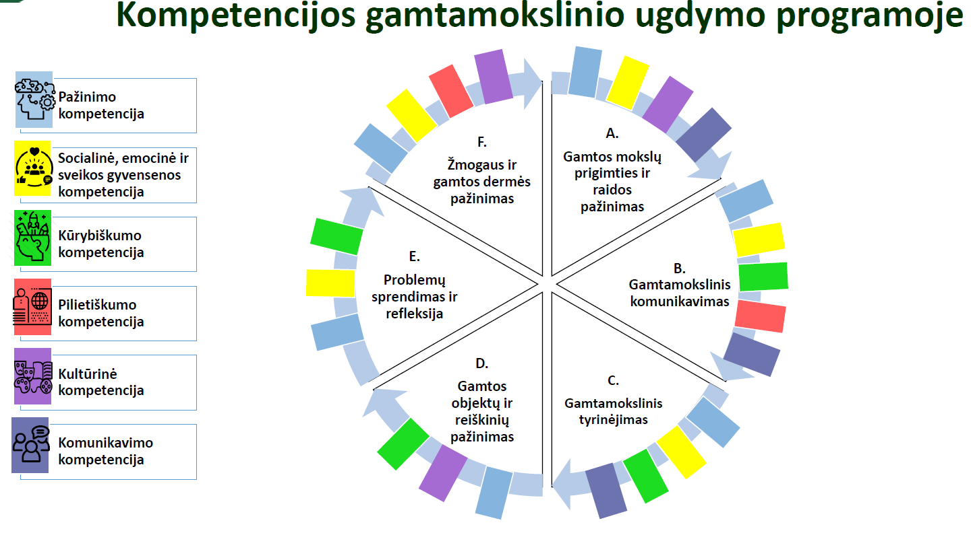
Skaitmeninė
kompetencija
https://www.emokykla.lt/bendrasis/bendrosios-programos/bendrojo-ugdymo-programu-projektai-2021-11-03

Slide 29
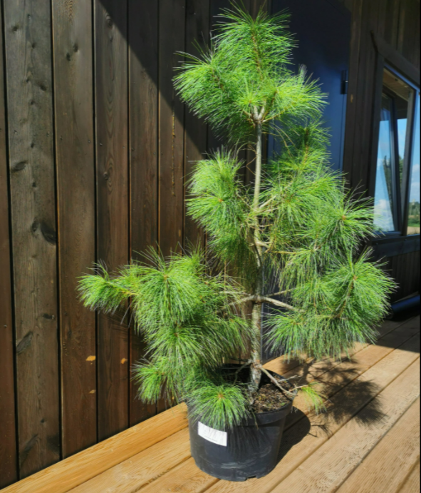
DĖKOJU UŽ DĖMESĮ ☺

Slide 30
Šaltiniai:
https://www.vle.lt/straipsnis/drageliskiu-lobis/
https://justsomething.co/before-and-after-world/
Bendrųjų programų atnaujinimo gairės, 2019
https://www.counselling-directory.org.uk/memberarticles/i-dont-know-who-i-am-anymore-losing-my-identity
http://mindurmarathi.com/how-to-say-in-marathi/nice-to-meet-you-in-marathi/
https://www.miestai.net/forumas/forum/kitos-diskusijos/visuomen%C4%97-ir-%C5%ABkis/14193-lietuvos-etnografiniai-regionai/page7
https://www.mokykla2030.lt/wp-content/uploads/2021/05/Kompetenciju-raiskos-gamtamokslinio-ugdymo-pasiekimu-ir-mokymosi-turinio-sasajos.pdf
https://www.emokykla.lt/upload/EMOKYKLA/BP/2021-11-03/Rekomendacijos/Pradinio%20ugdymo%20bendr%C5%B3j%C5%B3%20program%C5%B3%20%C4%AFgyvendinimo%20rekomendacijos.pdf
https://e-seimas.lrs.lt/portal/legalAct/lt/TAD/481fb7d0a82611e59010bea026bdb259/ejTyNDsnvQ
http://www.nmva.smm.lt/wp-content/uploads/2015/08/GM_koncepcija_11-121-V.V..pdf

Slide 32
Šaltiniai:

